Slide 1
Komunikace a modifikace
Management ve sportu hendikepovaných
Mgr. Vojtěch Kocůrek

Slide 2
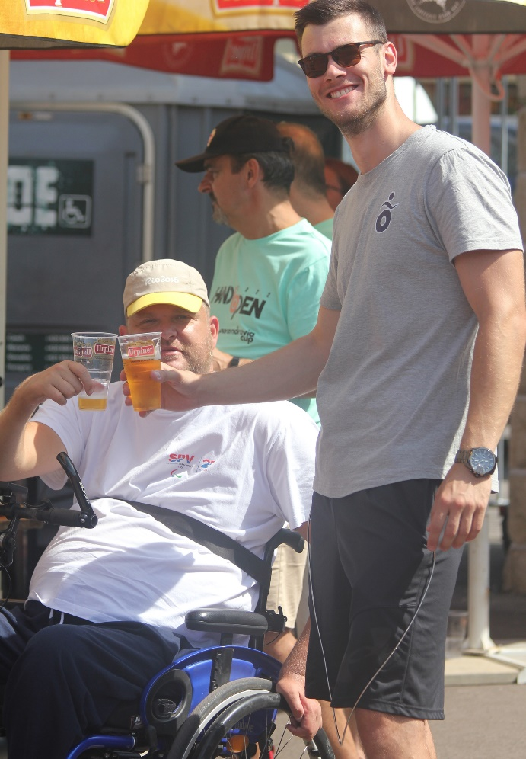
Jinakost – zdravotní postižení
Odlišnost od námi běžně přijímané normy (př. normy chování, komunikace či pohybových kompetencí – lokomoce).
  Porucha – problematická tělesná funkce
  Postižení – odchylka, omezující určitou činnost
  Disabilita – spíše komplex sdružených podmínek
  Handicap – sociální znevýhodnění
Setkání a emoce
  Strach z vlastní reakce
  Strach ze selhání
  Obdiv
Osobní zkušenost - nejdůležitější
Zdroj: archiv autora
Notes:
Setkání s jinakostí u většiny osob vyvolává silné emoce: např. (a) strach a obavy z vlastní inter- akce a jednání se zdravotně postiženým (Zvládnu to? Co mu řeknu? Co udělám? Nedotkne se ho to?); (b) strach a obavy z vlastního selhání (Zvládnu daný úkol/situaci? Co když mu ublížím? Neublíží ostatním?); (c) nepřiměřený obdiv, tzv. „Superman efekt“ (Ty jo – ta musí být dobrá! To bych nedal!) Silnější emoce většinou vyvolávají těžší či vícečetná postižení. Jinakost je slovo, které je většině studentů tak trochu cizí.

Slide 3
Legislativa podruhé
Obecná rovina
  Charta lidských práv a svobod
  Ústava ČR
  Zákony v oblasti sociální, medicínské a vzdělávací – kde jinde?
Úmluva o právech osob se zdravotním postižením
  nejvyšší mezinárodní dokument, který se zaměřuje na práva osob se ZdP | 2007
  Zásady: respektování, nediskriminace, úplné zapojení do společnosti, přijímání odlišnosti, rovné příležitosti, přístupnost apod.
  č. 30 – Účast na kulturním životě, rekreace, volný čas a sport
Další, tentokrát národní úrověň
  zákon č. 115/2001 Sb., o podpoře sportu,
  Vyhláška 398/2009 Sb., o obecných technických požadavcích zabezpečujících bezbariérové užívání staveb,
  zákon č. 561/2004 Sb., o předškolním, základním, středním, vyšším odborném a jiném vzdělávání (školský zákon) + podpořen vyhláškou č. 27/2016 Sb., o vzdělávání dětí, žáků a studentů se speciálními vzdělávacími potřebami a dětí, žáků a studentů mimořádně nadaných.

Slide 4
Je tato legislativa dostatečná?

Slide 5
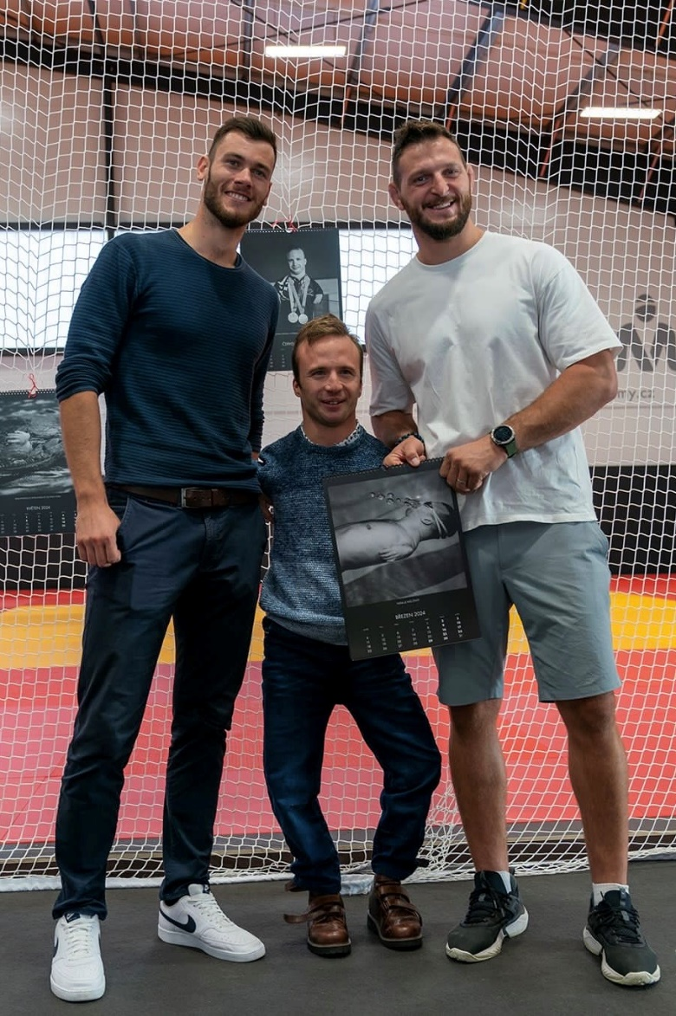
Kontaktní teorie
Aneb slyšet – vidět – prožít
  Jako divák
  Jako aktér
Aplikovaný sportovní management
  Social involvement - začlenění
  Social reaction – kontakt, setkání, reakce
  Social obligation – povinnost dle legislativy
Principy modifikací - jinakost
Zdroj: archiv autora

Slide 6
Trochu psychologie a filozofie
Nezávislý život – významné motivační faktory:
  Horší nechtít, než nemoci
  Schopnost rozhodování
  Představa o budoucnosti
  Odpovědnost (za sebe, druhé)
Vývoj postojů
  Od charity – k nezávislému životu
  Od sportu invalidů – k aplikovaným pohybovým aktivitám, neboli parasportu
  Od sportu – ke sportu pro všechny

Slide 7
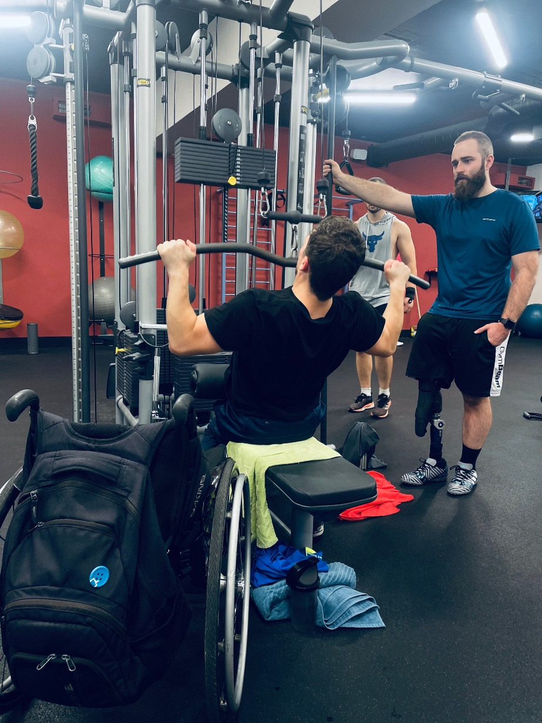
Komunikace a modifikace
Jaké jsou typy handicapů?
Jaká je modifikace?
Jaká je kompenzace?
Komunikovat či nekomunikovat?
S kým vlastně komunikuji?
A jak?
Zdroj: archiv autora

Slide 8
Úkol na semestr
Vyber si:
  Příprava projektového plánu akce Regionálních her SO, následné aplikování plánu při organizaci akce a vyhodnocení, včetně případných návrhů na změny
  Seminární práce na zvolené téma – volné zpracování
    Financování a management ve sportu
      V odvětví deaf, para, MP
      Sportovního klubu/asociace hendikepovaných – ČABV, AVOY MUNI, kluby při speciálních školách
    Komparace podmínek v České republice a zahraničí – dle vlastního výběru
      Např. konkrétní sport a jeho rozvoj, financování, historie, aj.
    Vytvoření metodiky rozvoje
      Výběr konkrétního klubu/asociace/střešní organizace a vypracování plánu rozvoje
        Jak zlepšit financování
        Jak zlepšit marketing – např. plán pro sociální sítě
        Jak uspořádat sportovní akci

Slide 9
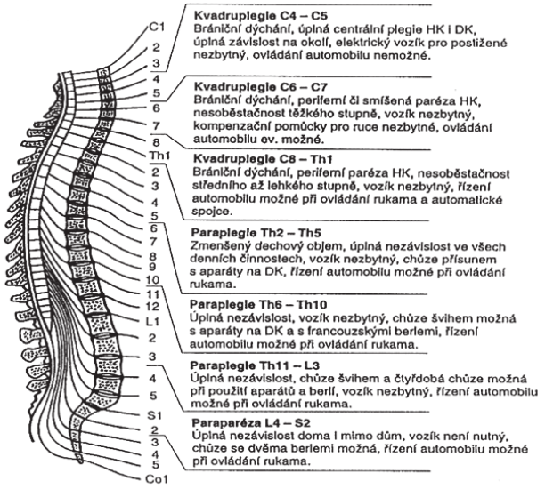
Tělesné postižení
TPW, TPAM, TPCP
Vrozené x získané
  Poškození pohybového aparátu
    Amputace
  Postižení NS
    Často kombinované postižení (s MP)
    DMO
      Spastická (70%), diskinetická, mozečková forma
        Diparéza – basketbal na vozíku
        Kvadruparéza – hod kuželkou, boccia
        Hemiparéza - boccia
    Rozštěpy páteře – jeden z nejčastějších hendikepů – většinou pak plavci, sporty na vozíku
    Ochrnutí po poranění míchy – paréza, paraplegie, kvadruplegie
Zdroj: Trojan, 2004
Notes:
DMO má tři základní formy:
(a) Spastická forma DMO tvoří cca 70 % případů. Tato forma DMO je charakteristická zvýšeným svalovým tonem, zvýšenou dráždivostí a patologickými vzorci lokomotorického vývoje;
(b) Diskinetická (extrapyramidová) forma DMO postihuje asi 20 % jedinců s DMO. Tato forma DMO je charakteristická dominancí nepotlačitelných (mimovolních), pomalých a kroutivých pohybů různých svalových skupin; a
(c) Mozečková forma DMO se vyskytuje ojediněle, přibližně u 5–10 % případů DMO. Podle lokalizace a stupně postižení mohou mít spastické formy DMO podobu:
Diparézy/diplegie (porucha hybnosti dolních končetin);
(b) Hemiparézy/hemiplegie (postižení jedné poloviny těla se závažnějším postižením horních končetin);
(c) Kvadruparézy/kvadruplegie (postižení všech čtyř končetin). Mentální postižení se u diparetické a hemiparetické formy vyskytuje méně často, více pak u kvadruparetické formy DMO
Rozštěp páteře vzniká výhřezem míchy z páteřního kanálu, nejčastěji v bederní krajině. Horní polovina těla bývá normálně vyvinuta, dodatečně se mohou vyvíjet skoliózy. Jedinci jsou vhodnými adepty pro sport na vozíku. Proto bychom se měli věnovat rozvoji svalstva horních končetin, které zůstávají většinou nepoškozené.

Slide 10
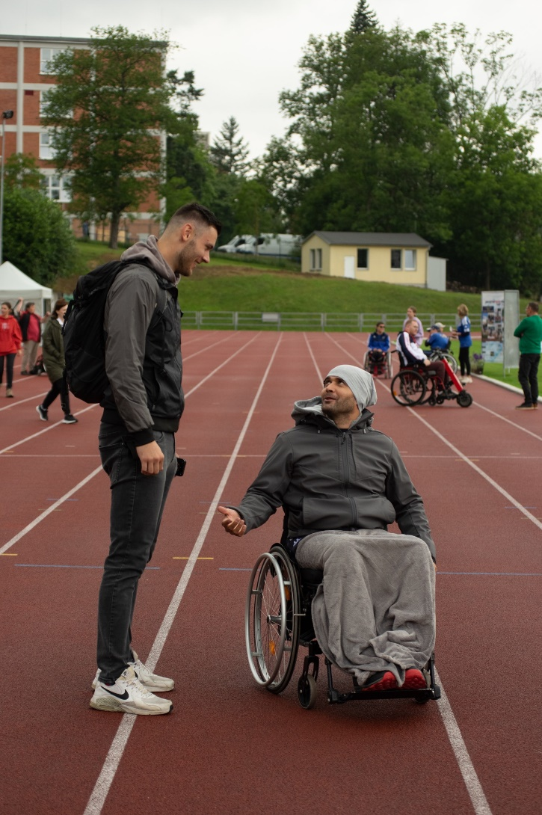
Tělesné postižení - komunikace
  Prof. Válková: Není TP jako TP. Je i CP – AMP – W
    Náhradní percepční kanál není, modifikace v motorické kompetenci (včetně zapojení do sportu)
    Vozík: kdy před – kdy za
    Bariéry: obrubníky, typy dveří, výtahy, rampy, pokladny – bary
    Zvyky: batoh – osobní věci
    Vlastní automobil či jiné prostředky
    Veřejná doprava
  Efektivní komunikace:
    Bavím se přímo s jedincem, nebo se o to alespoň pokusím – u CP trpělivost!
    Nechme si poradit, pokud chceme pomoci
    Nebuďme vlezlí – nemanipulujme s vozíkem bez vyzvání
    Běžná společenská pravidla
    Přizpůsobme komunikaci a hlavně - komunikujme
Zdroj: archiv autora

Slide 11
Tělesné postižení - kompenzační pomůcky a sport
  Úplně nebo částečně nahrazují funkce lokomoční i manipulační
  Každodenní
    Mechanický vozík
    Elektrický vozík
    Protézy, ortézy
  Sportovní adaptace
    Sportovní vozík
    Handbike
    Formulka

Slide 12
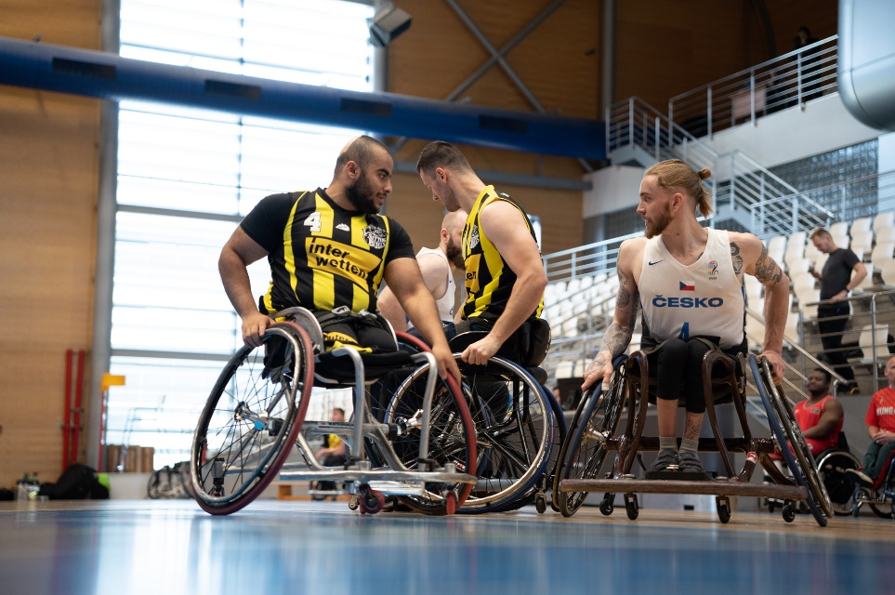
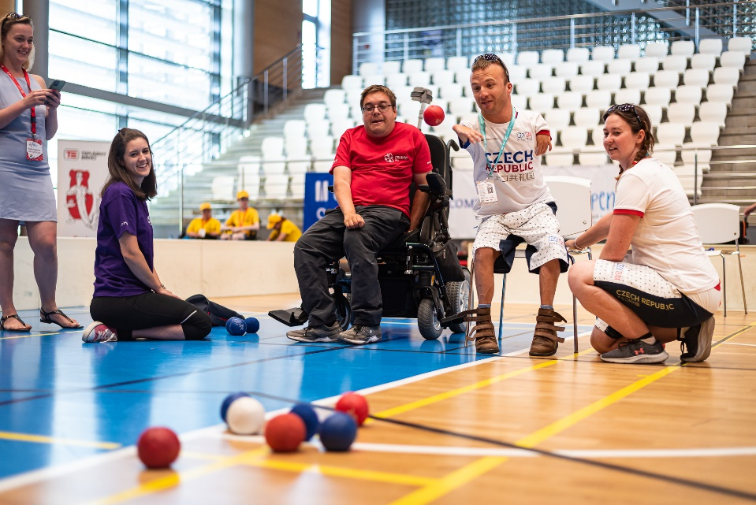
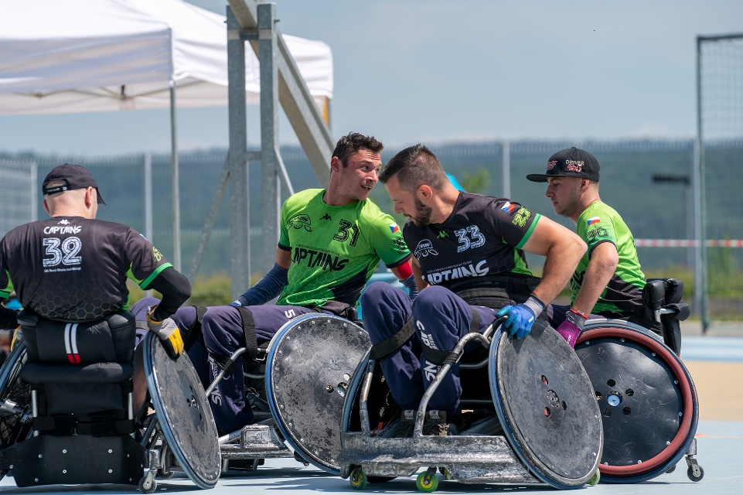
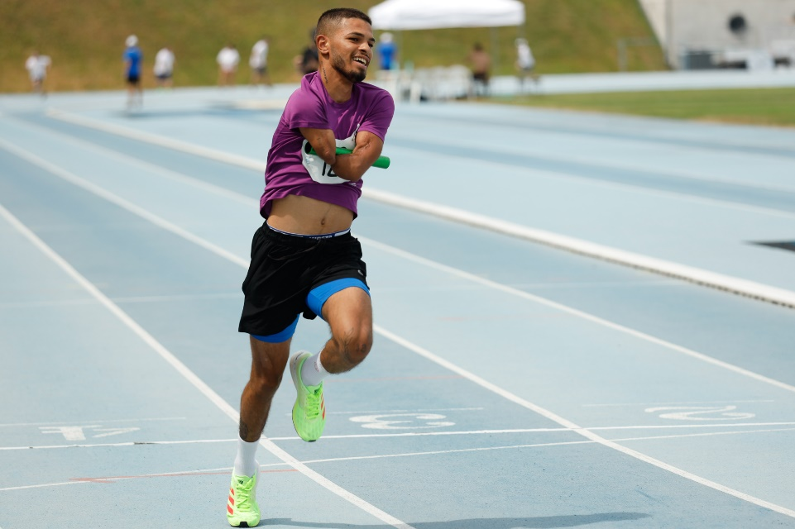
Zdroj: archiv autora

Slide 13
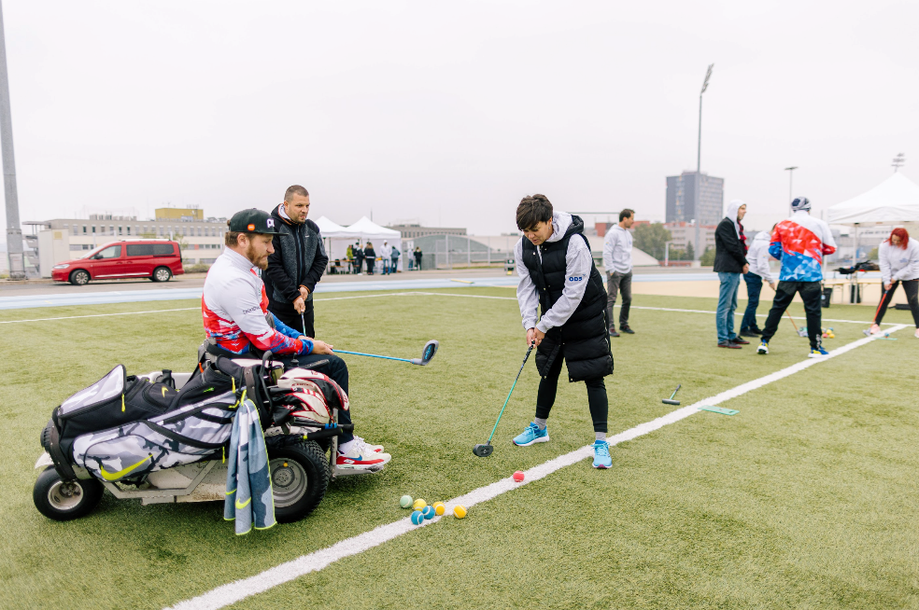
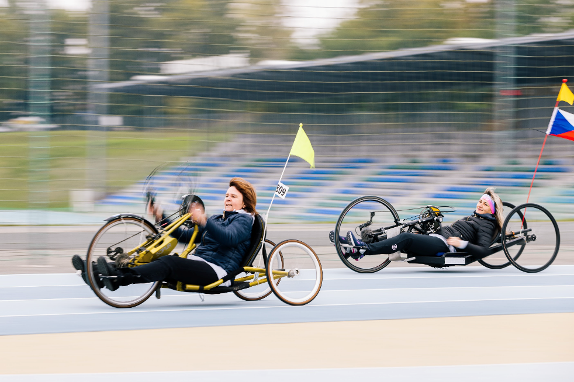
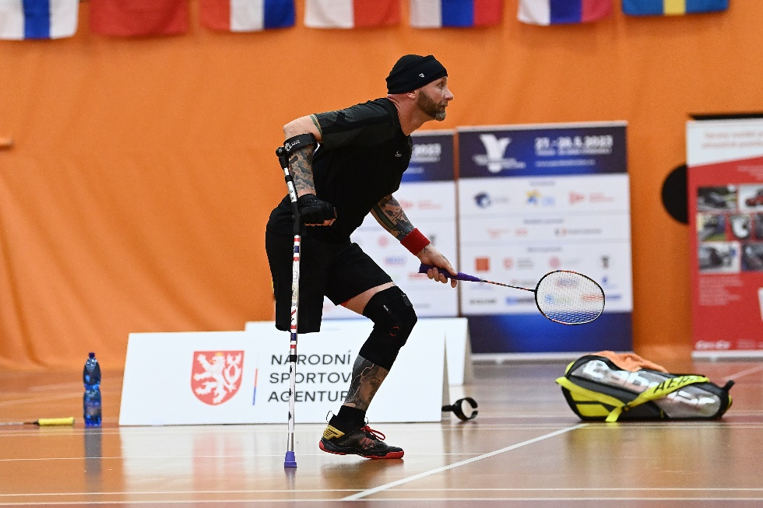
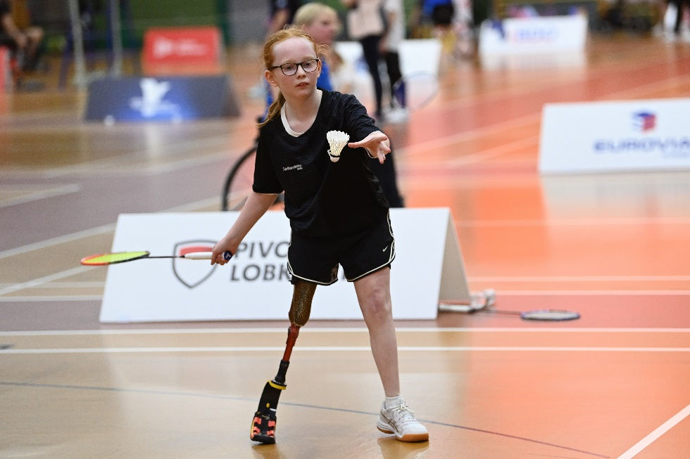
Zdroj: archiv autora

Slide 14
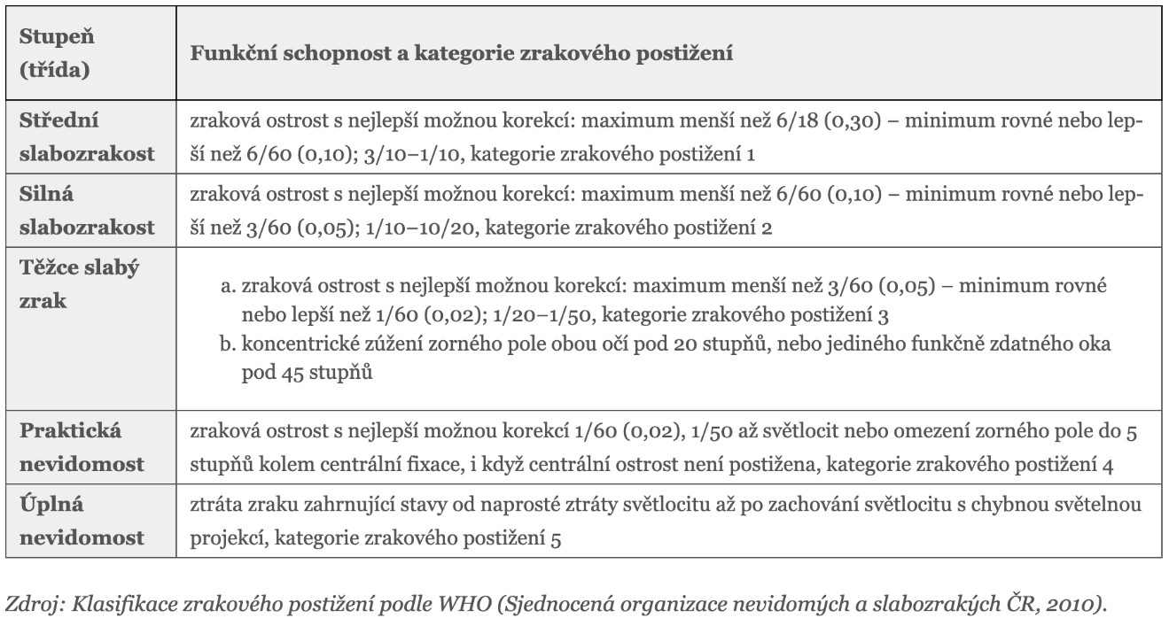
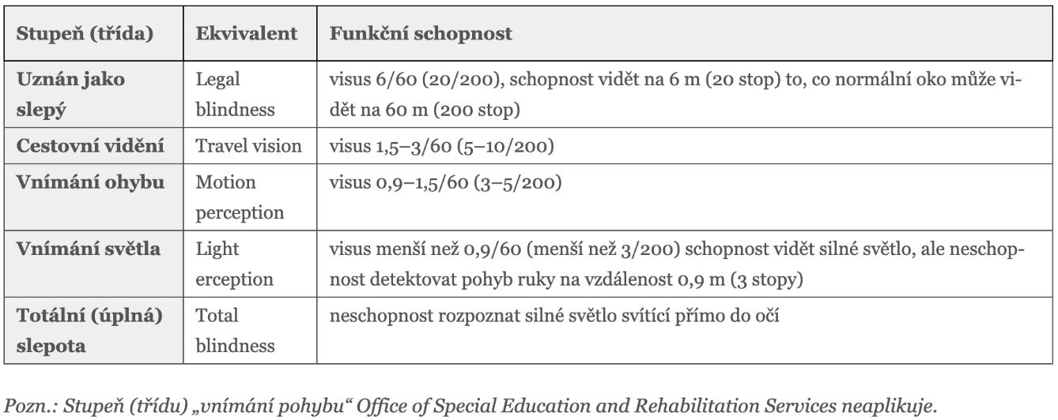
Zrakové postižení
  Specifikování zrakového postižení dle:
    Ostrosti vidění,
    Rozsahu zorného pole,
    Kontrastní citlivost (světloplachost, šeroslepost),
    Schopnost rozlišovat barvy (barvoslepost) apod.
  Klasifikace zrakového postižení podle WHO
  Klasifikace zrakového postižení dle OSERS
  Klasifikace sportovní dle IBSA – B1, B2, B3
  Nebezpečí progresivního zhoršení vad
Zdroj: Lieberman, 2005

Slide 15
Zrakové postižení - komunikace
  Náhradní percepční kanál – sluchový, taktilní
  Denní sebeobsluha – tyflocentra
  Bariéry, adaptace – vodicí lišty, obrubníky, výčnělky, zvukové signály – dopravní prostředky
  Slovní doprovod
  Zásady komunikace
    Nevidomý nás musí slyšet – oslovení, představení se
    Bavíme se s nevidomým, ne asistentem (pokud má)
    Chůze s nevidomým – kontaktní dopomoc (nevidomí vždy krok za námi), hlášení překážek
    Obecně musíme více myslet „outside the box“

Slide 16
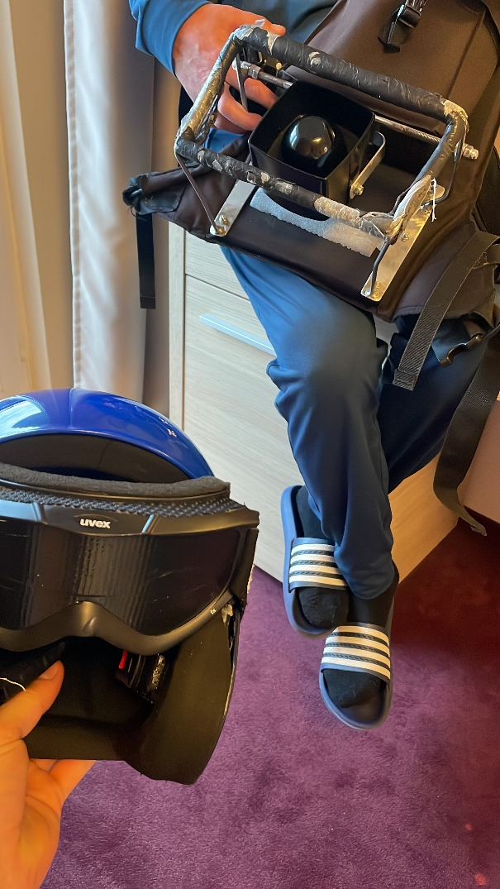
Zrakové postižení - kompenzační pomůcky a sport
  Brýle, lupy, čočky aj.
  Pes – vodicí, polohovací
  Bílá hůl, Braillovo písmo
  Přístroje na rozpoznání barvy
  Měřák hladinky apod.
  Sportovní kompenzační pomůcky:
    Tandemové kolo
    Navigační zařízení pro sjezdové lyžování
    Domluvené zvukové signály
    Zvukem projevující se sportovní pomůcky – ozvučený míč rolničkou
    Specifické sporty jako goalball, showdown, simulovaná zvuková střelba
Zdroj: archiv autora

Slide 17
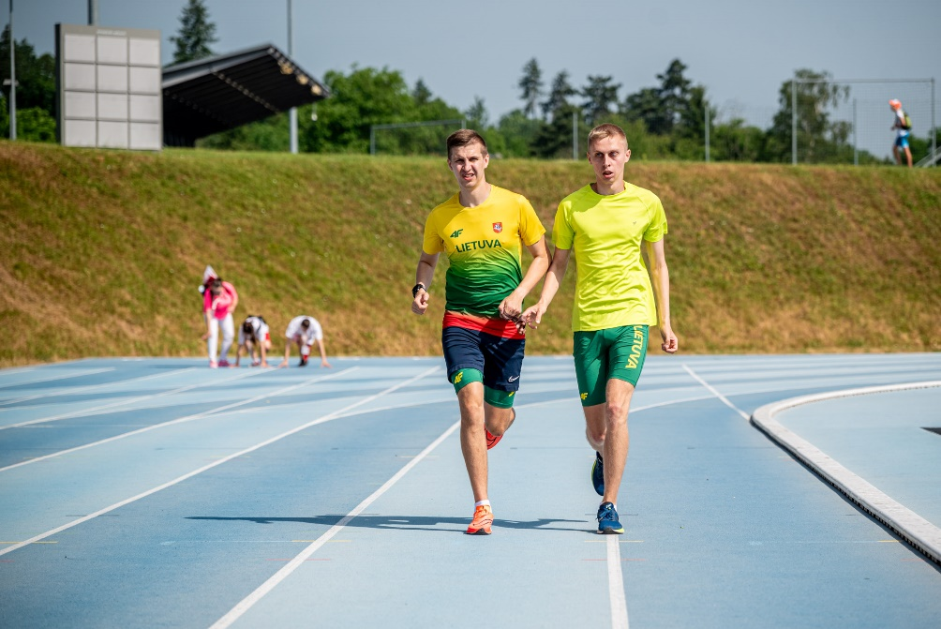
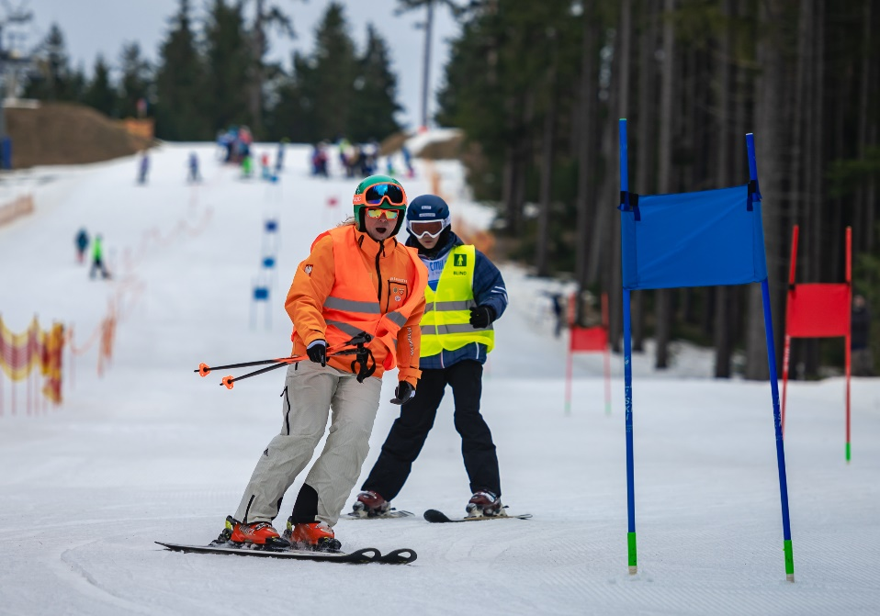
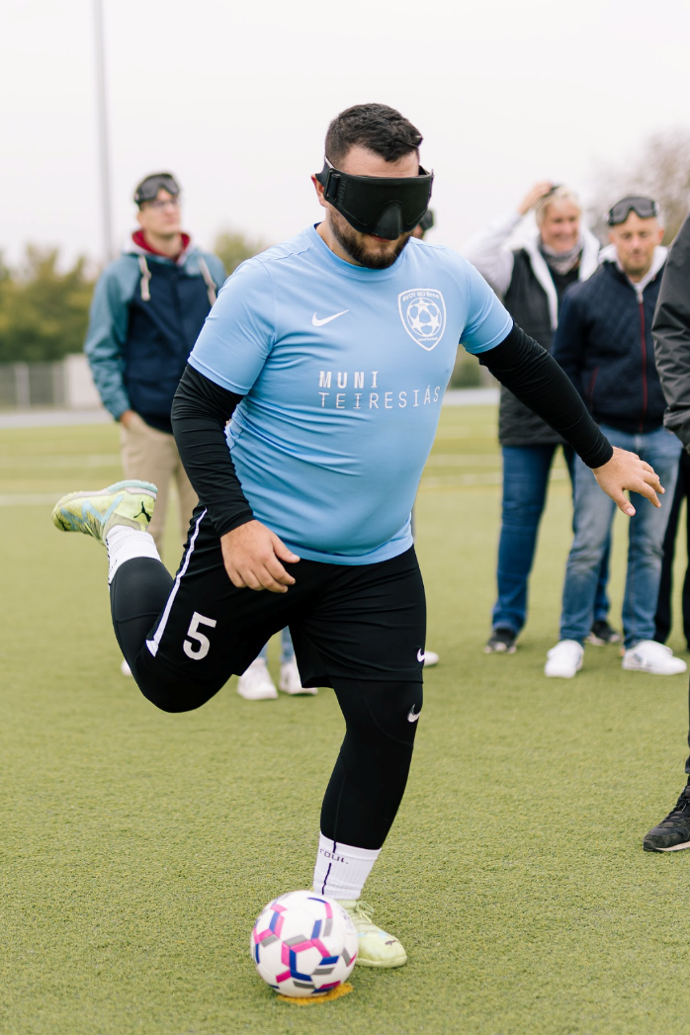
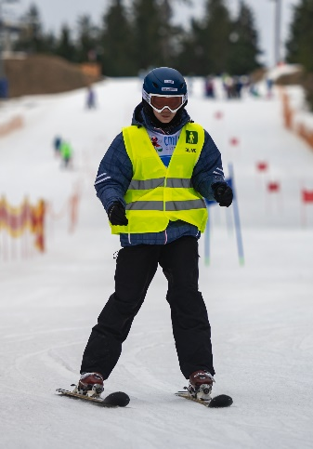
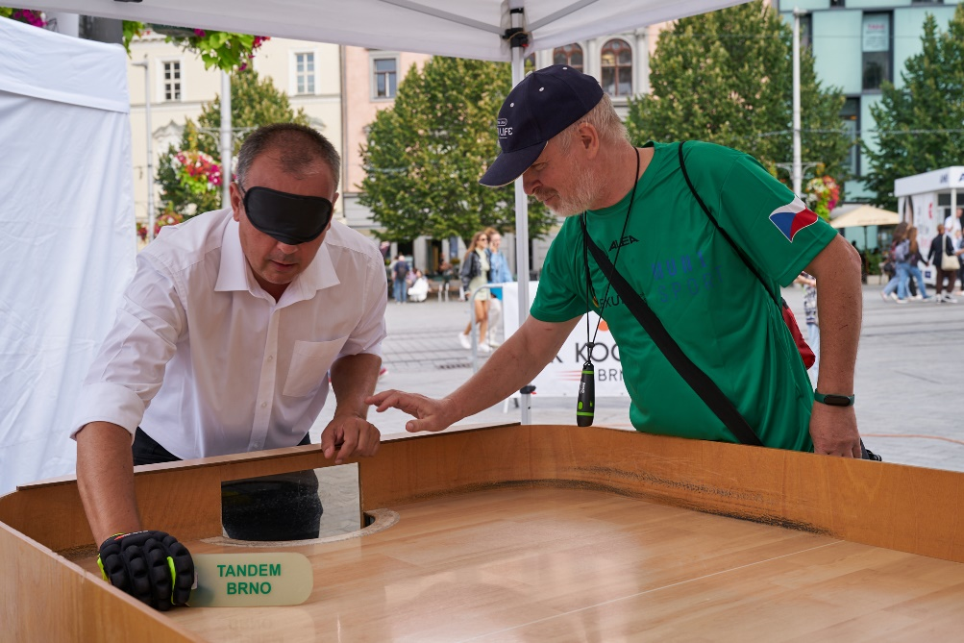
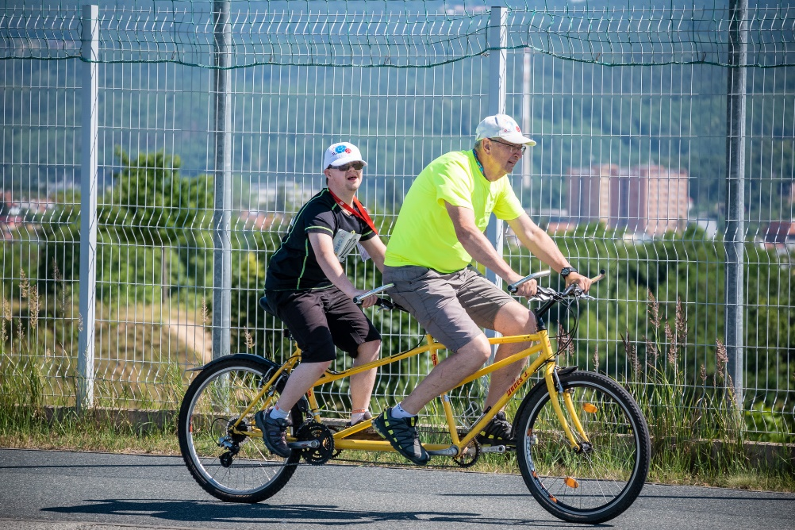
Zdroj: archiv autora

Slide 18
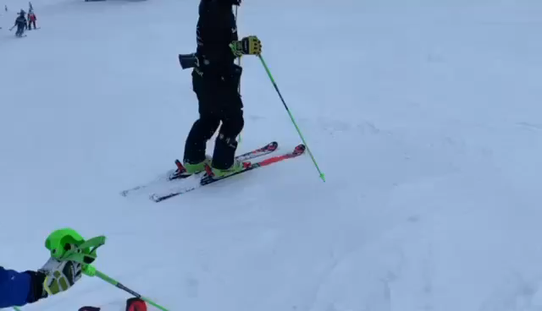
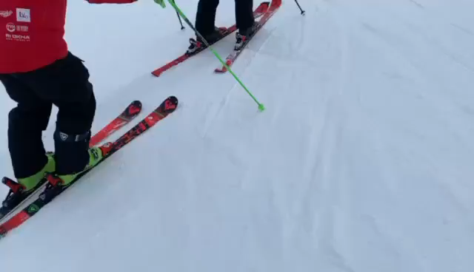
Viktoria Balážová, B1 (Completely blind) + trasér
Zdroj: Mario Baláž – se svolením autora

Slide 19
Sluchové postižení
  Osoba se sluchovým postižením přijímá, vnímá zvukové vjemy s různými omezeními či vůbec
  Některé případy ztráty sluchu jsou vratné lékařskou léčbou (kochleární implantát), jiné vedou k trvalému postižení
  Nejvíc postižená skupina jsou senioři
  Dělení dle:
    Velikosti sluchové ztráty, podle místa vzniku vady,…
      Lehká, střední, středně těžká, těžká nedoslýchavost, neslyšící
      Převodní, percepční, smíšená, (centrální)
    Podle doby vzniku sluchové vady
      Prenatální, perinatální, postnatální období
      Prelingvální, postlingvální (ohluchlí) SP
      Vrozené, získané

Slide 20
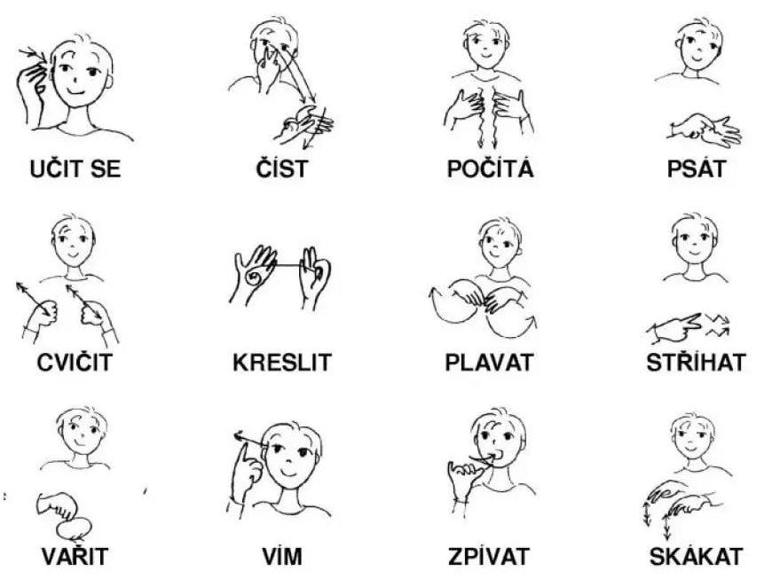
Sluchové postižení - komunikace
  Náhradní percepční kanál – zrakový, taktilní
  Denní sebeobsluha – poradenství
  Bariéry, adaptace – piktogramy a jiná vizuální kompenzace
  Český znakový jazyk, znakovaná čeština, odezírání, čtení a psaní, prstová abeceda
  Zásady komunikace
    Udržujeme pozornost
    Nebojme se koncentrovaného pohledu – odezírání
    Kontaktní signály
    Nebát se použít ruce a fantasii
    Nebrat s sebou dotyčného na přednášky apod bez tlumočníka
Zdroj: ct24.ceskatelevize.cz
Notes:
Český znakový jazyk – užívá menšina, svá pravidla (gramatická, slovosled), samostatný jazyk
Znakovaná čeština – dopomoc k mluvené běžné češtině, nemá pevná pravidla
Odezírání – velmi náročné, 20min strop soustředění dospělého jedince, dobré světlo – viditelnost obličeje, ideálně stejná výška obličejů

Slide 21
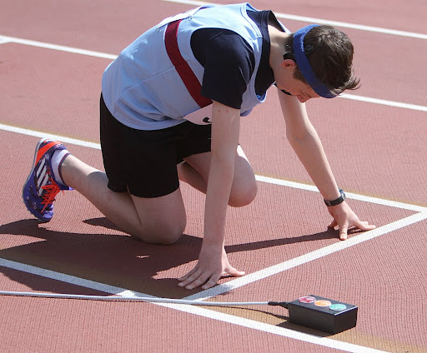
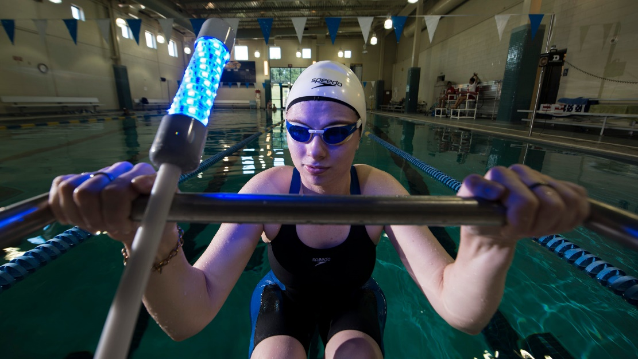
Sluchové postižení - kompenzační pomůcky a sport
  Různá sluchová protetika.
  Sportovní kompenzační pomůcky:
    Taktilní a zrakově postřehnutelné signály (např. vlaječky pro start)
Zdroj:https://eu.usatoday.com/story/sports/olympics/2017/07/13/deaf-swimmer-inspires-change-with-starting-lights/471238001/
Zdroj: http://forthvalleyleague.org.uk/the-albss-starting-system/

Slide 22
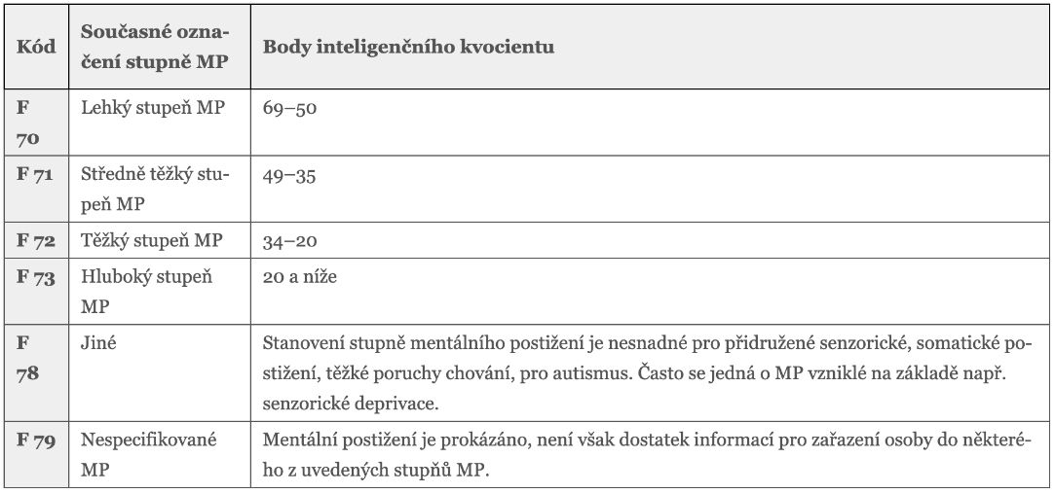
Mentální postižení
  Trvalé snížení inteligence >IQ 70
  Více jak 3% světové populace
  Často opomíjená skupina - neupozorňují na sebe tolik somatickou odlišností
  Nevyžadují takové množství kompenzačních pomůcek (každodenní život, sport)
  Zhoršená sociální interakce, verbální komunikace, spíše strach okolí z jedinců s MP -> mediálně neatraktivní (Kudláček, 2014)
  Příčiny – pre, peri a postnatální
  Omezená svéprávnost
  Řada syndromů (kombinace více vad)
    nejznámější DS
  Porucha autistického spektra
Zdroj: Kudláček, 2014
Notes:
Nedovedou intenzivně upozorňovat na svá práva a potřeby, vzhledem k problematické komunikaci nejsou mediálně atraktivní a tudíž veřejnost je stále málo informovaná o limitech, možnostech či schopnostech těchto osob.
Příčiny- nejvíce genetické = prenatální; postnatální pouze do 2 let

Slide 23
Mentální postižení - komunikace
  Variabilita – spektrum osobností
  Nutná jasná a přímá komunikace – kdy, kam, s kým, proč, kudy, cíl?
  Nutné ověřování – zapomětlivost, kombinace postižení (sluchové)
  Sebeobsluha, hygiena, stravování, doprava
  Doprovod učí, motivuje, dohlíží
  Komunikace s MP:
    Věnujte pozornost
    Jednoduchá řeč
    Pomalá mluva
    Mimika, řeč těla
    Ověřovat
    Nemanipulovat (ikdyž necíleně) – sugestibilita
    Empatie

Slide 24
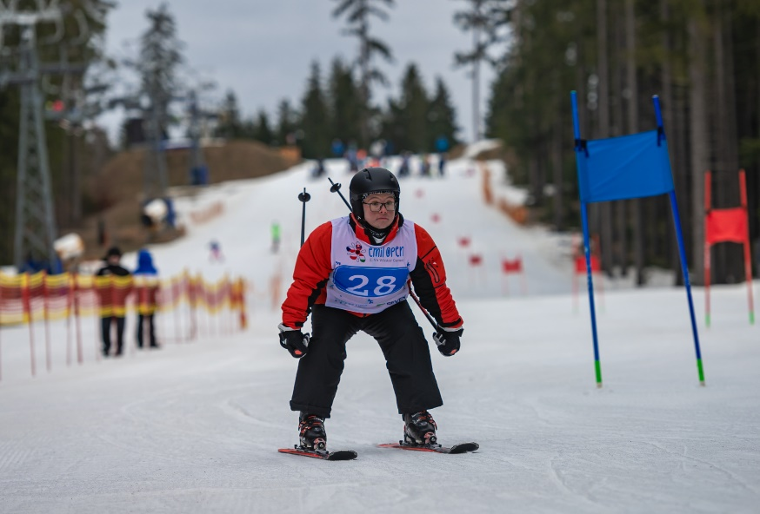
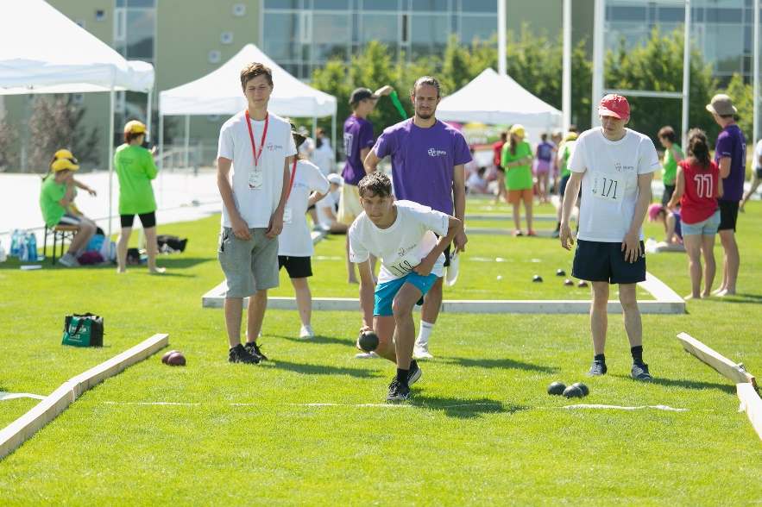
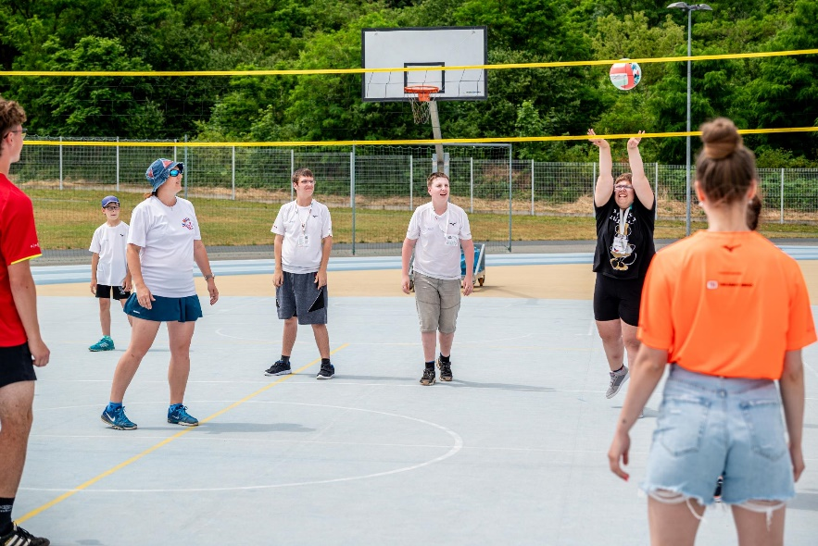
Mentální postižení – sport
  Speciální olympiády, Virtus
  Letní, zimní sporty
  Modifikace olympijských sportů – 50m sprint, přehazovaná
  Přizpůsobené sporty – specificky u SO
  Sjednocené sporty – specificky u SO, kombinace s intaktními hráči
Zdroj: archiv autora

Slide 25
Něco na konec
https://vimeo.com/811372099

